Slide 1


TALLER INTENSIVO
LA CÉLULA: ESTRUCTURA, FUNCIÓN Y REPRODUCCIÓN
MITOSIS: ANAFASE A Y B
ENERO-2021

Slide 2
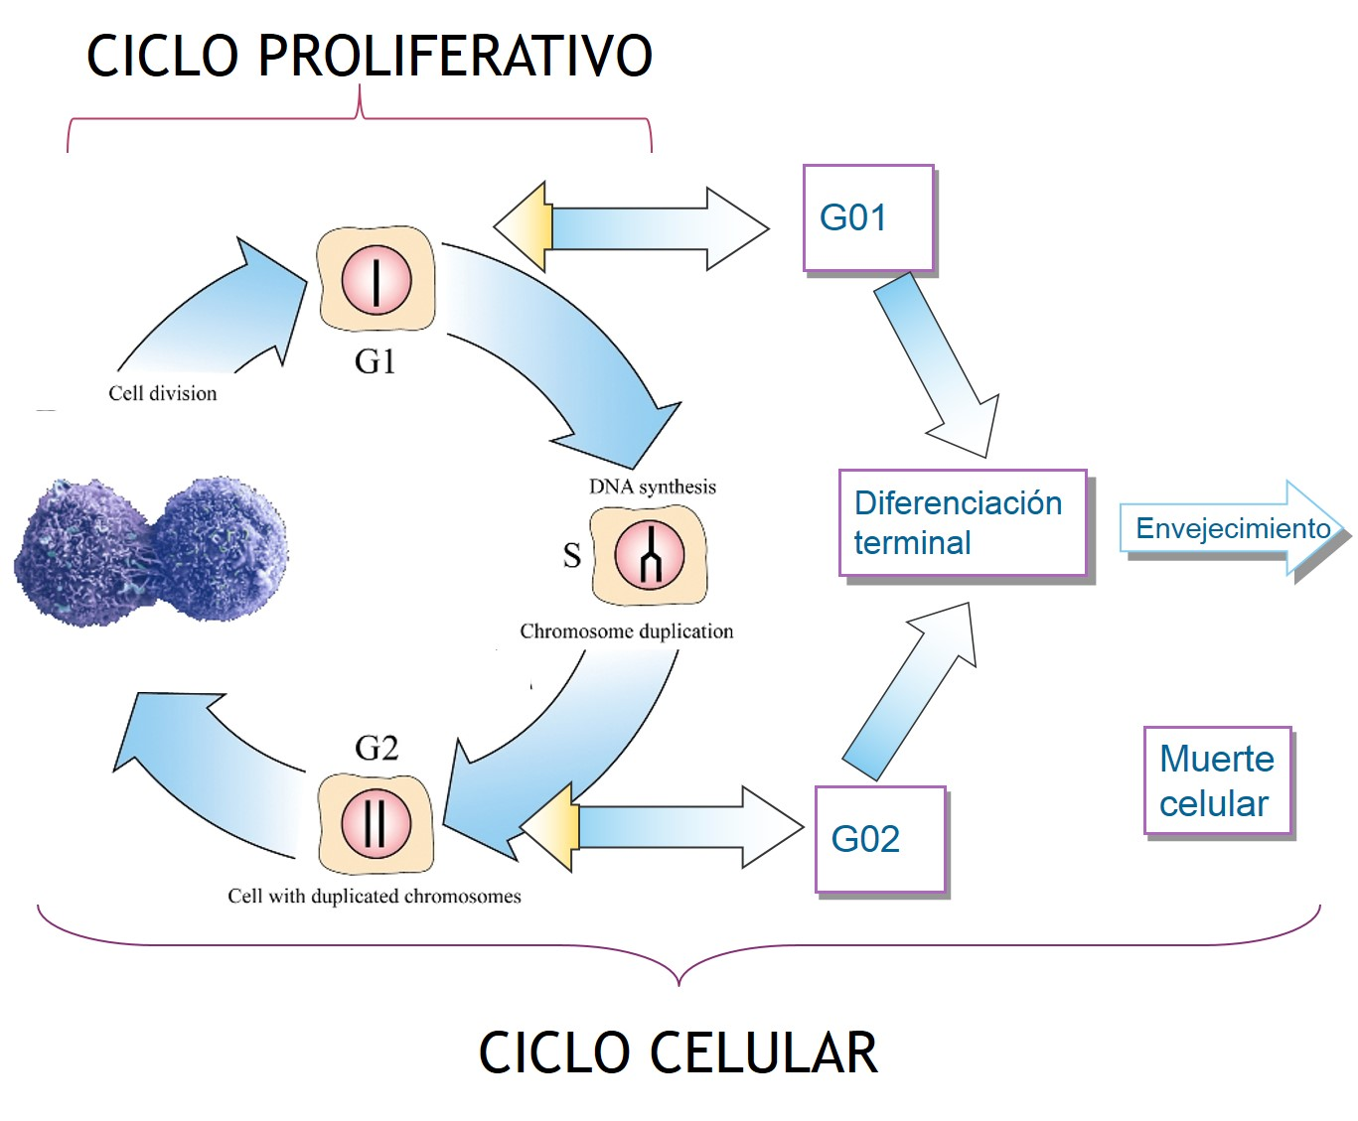
FASE M,
MITOSIS
CITOCINESIS

Slide 3
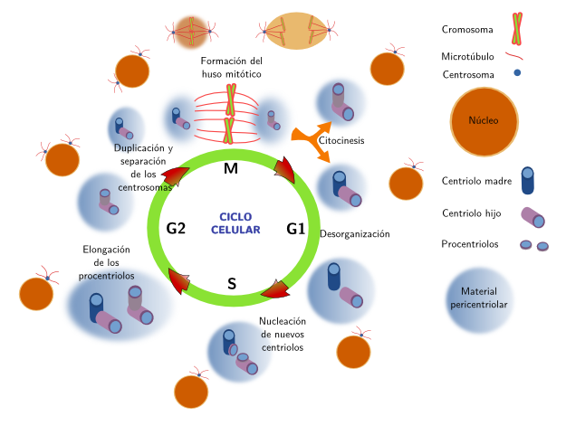
Ciclo proliferativo, Huso mitótico
mitosis

Slide 4
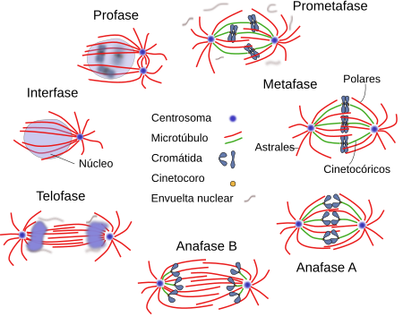
Formación del Huso Mitótico antes y durante fase M

Slide 5
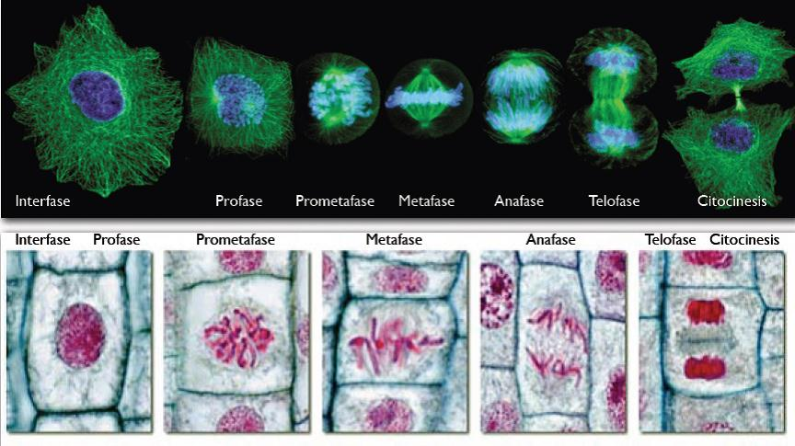
Imágenes a microscopio desde interfase a citocinesis: ciclo proliferativo

Slide 6
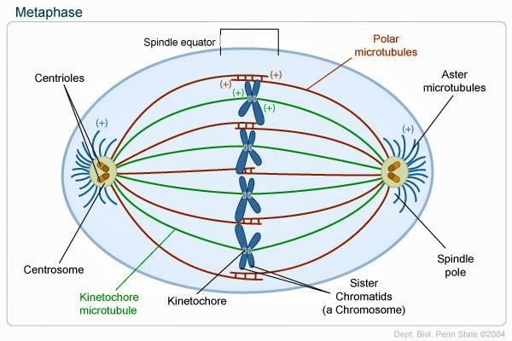

Slide 7
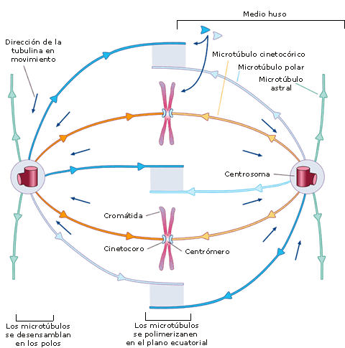

Slide 8
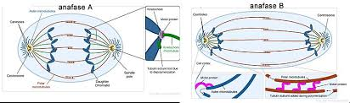

Slide 9
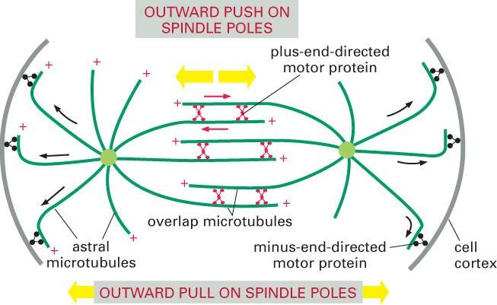

Slide 10
